Slide 1
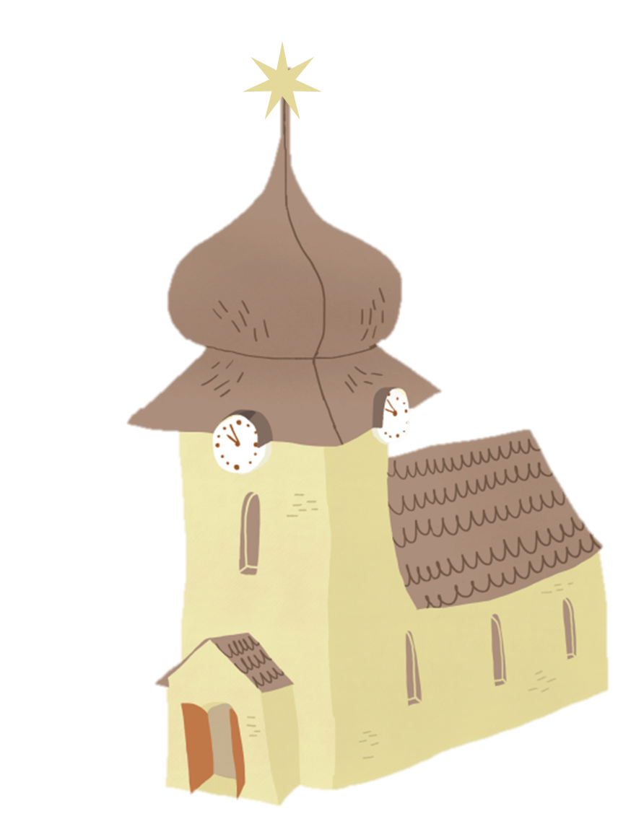

Nyári hittanos gyermekhét Téma egy hétre Teológiai és valláspedagógiai szempontok Ötletek a feldolgozáshoz
Pluhár Gáborné Szűcs Enikő
RPI Katechetikai szakértő pluharne.eniko@reformatus.hu
Tel.: 06-30-106-2945

Slide 2
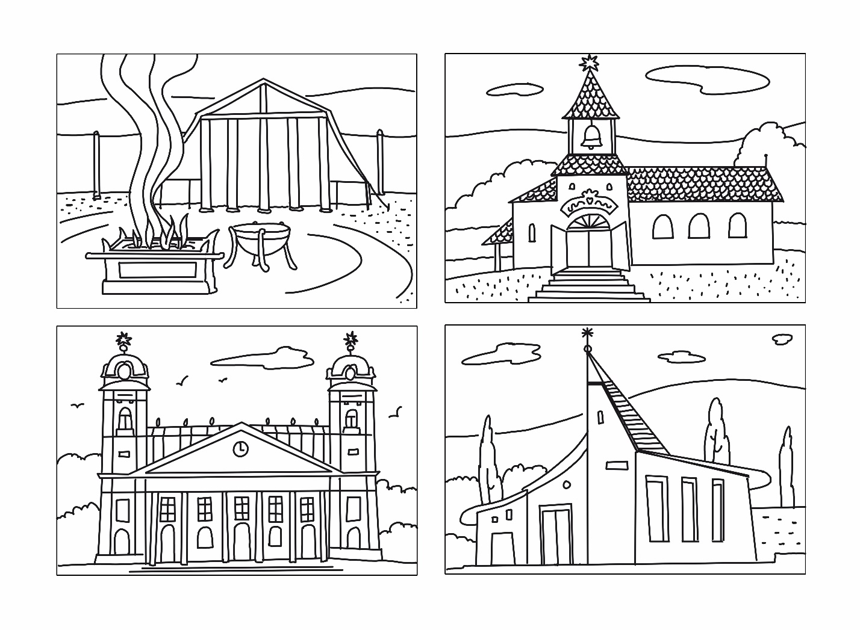
Isten házában

Slide 3
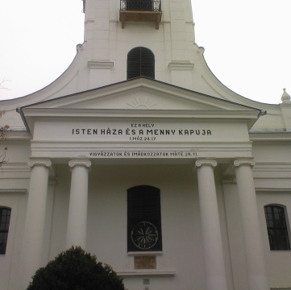
Szent hely és idő
Elkülönített hely
Az Istennel való találkozásnak, Isten jelenlétének a helye
Elkülönített idő az Isten tiszteletére, a találkozásra
A nyugalom napja
Ünnepek rendje, szabályai

Slide 4
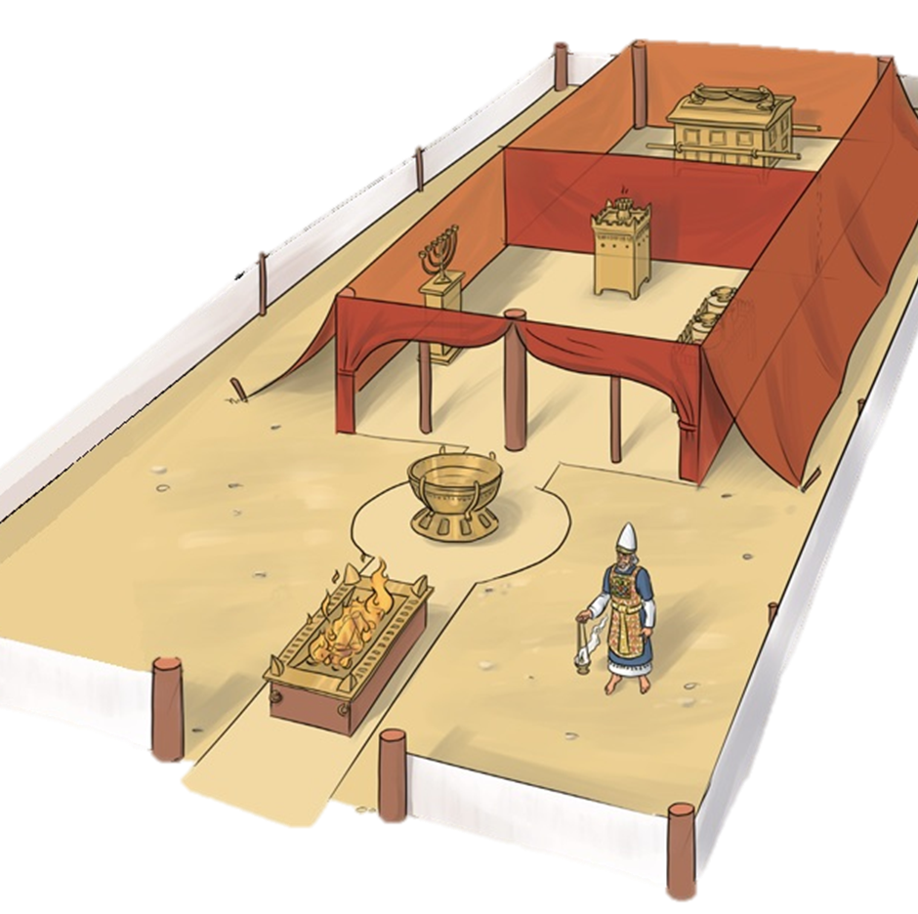
A szent sátor
Elnevezései: találkozás sátra, kijelentés, bizonyosság sátra, bizonyság lakhelye vagy egyszerűen csak sátor
Mózes kapta az útmutatást az elkészítésére a szövetségkötés után a Sínai-hegyen - 2 Mózes 25-26
Értékes, művészi módon megmunkált anyagokból – szövetek, fa, arany, réz

Slide 5
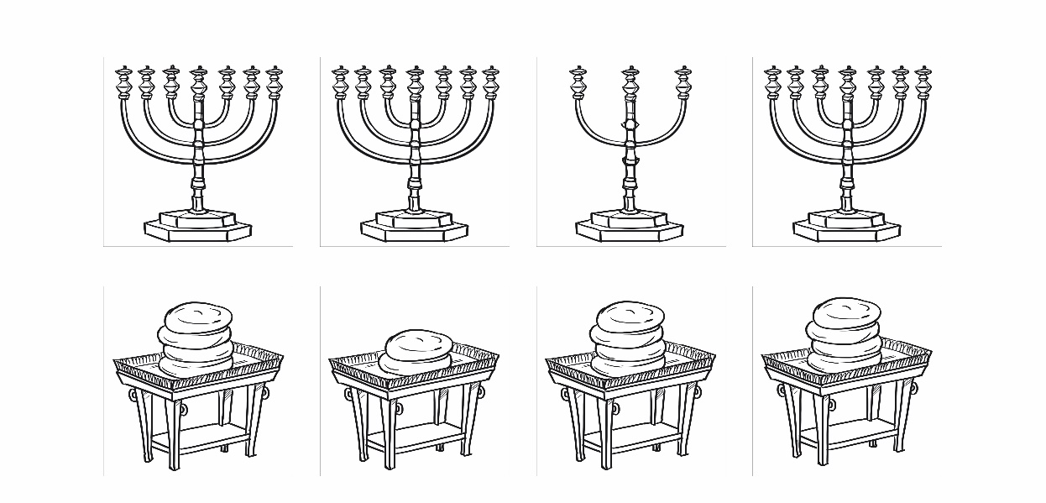
A szent sátor berendezései
Udvar: 50x50 m-es udvar 60 oszloppal elkerítve - égőáldozati oltár és a mosdóállvány a mosdómedencével
Szentély: 10x5 m - a szent kenyerek asztala, a hétágú gyertyatartó, az illatáldozati oltár
Szentek szentje: 5x5 m - szövetségláda

Slide 6
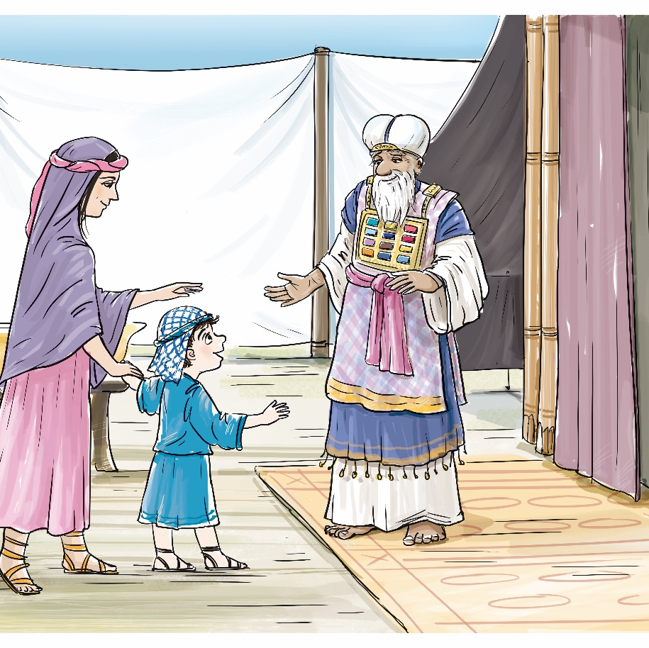
A silói szentély
A honfoglalás korában itt helyezték el a szövetségládát és a szent sátort. Ez volt a törvényes kultuszhely.
Épületegyüttes a szent sátor körül.
A kijelentés sátrát, amely Izráel népe számára a templom elődje volt, a papok lakásaiként funkcionáló épületek, kamrák vették körül. A gyakori filiszteus támadások miatt valószínűleg a bejáratot is megerősítették.

Slide 7
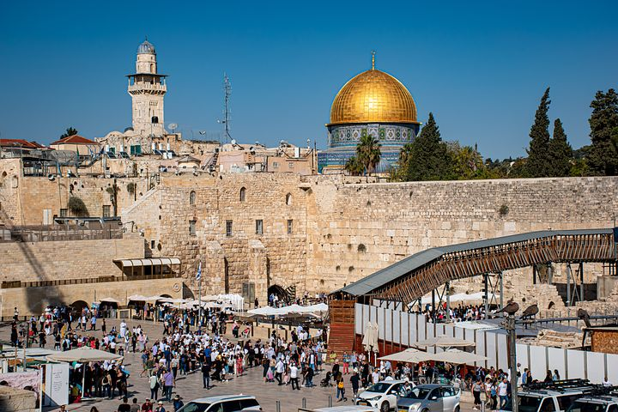
JERUZSÁLEM VÁROSA
Dávid király tette Izráel fővárosává
Salamon temploma
Támadások és lerombolás
Újjáépítés – Heródes – Jézus korában
Elnevezései: Dávid városa, Isten városa, a Seregek Urának városa, a nagy király városa, Izráel Szentjének Sionja
Kiemelkedő szerepe Izráel népe számára: Itt lakik Isten
Újszövetségben: Jézus messiási munkájának helyszíne
https://pixabay.com/hu/images/search/jeruzs%C3%A1lem/

Slide 8
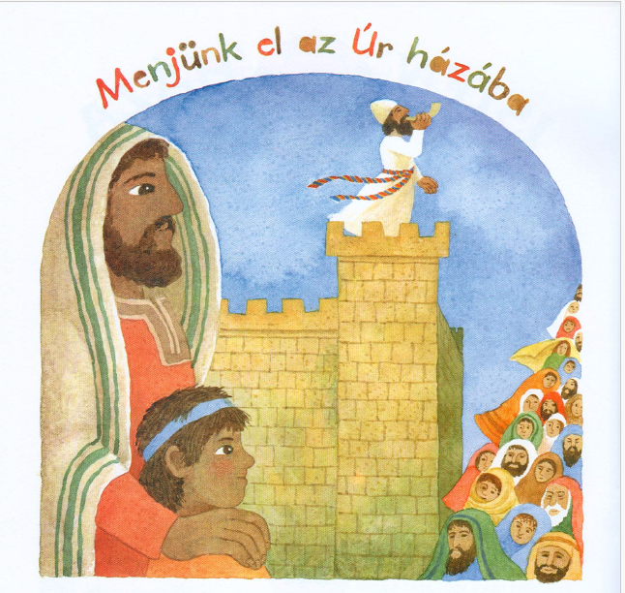
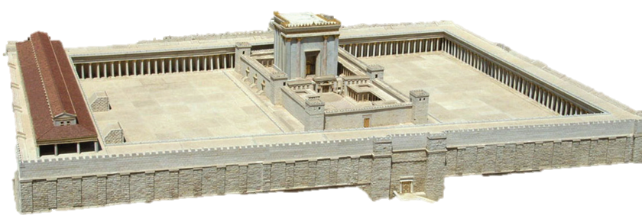
A jeruzsálemi templom
Maga a templom nem a gyülekezet befogadására szolgált, hanem a papok végezték benne az előírt áldozatokat.
Udvar, szentély, szentek szentje
A szentek szentje a legbelsőbb rész, oda csak a főpap mehetett be évente egyszer.
A nép az udvaron szemlélhette a nagy oltáron bemutatott áldozatokat.

Slide 9
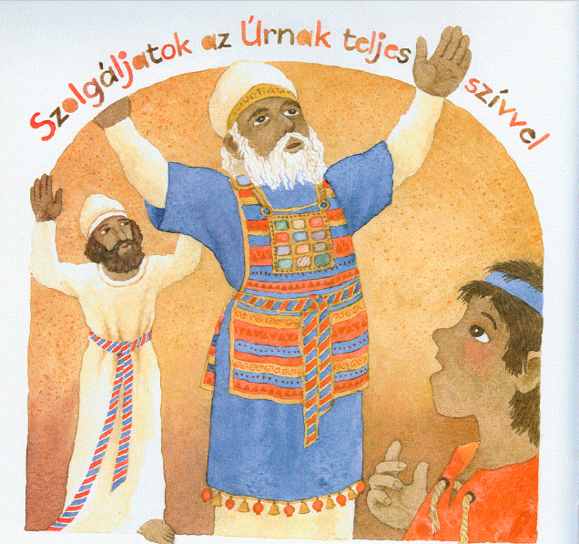
Papi tiszt
A papi szolgálatra kijelölt szent személyek Áron és fiai, majd a tőlük származó Lévi törzsének tagjai, a léviták voltak. Őket nevezték a papi rend tagjainak.
A papi tiszt tehát öröklődött, nem szabadon választható hivatás volt.
Az Ószövetségből tudjuk, hogy 24 papi osztály volt.
Különleges ruházat – Izráel törzseinek neveivel

Slide 10
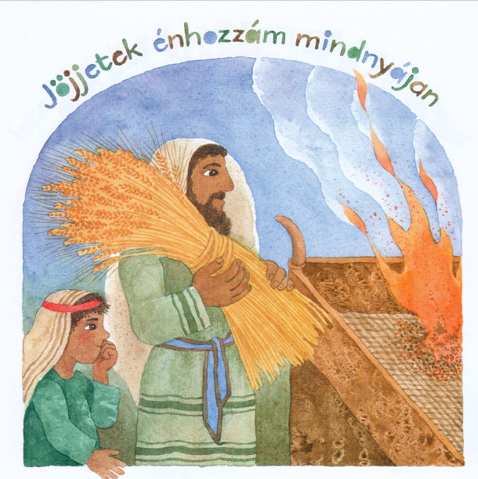
Áldozatok bemutatása
Az áldozat az Ószövetség népe számára olyan szent cselekmény, amelyben az ember Istennek ad valamit – állatot, gabonát, tömjént – azért, hogy tiszteletét, háláját kifejezze, vagy engesztelésül, elkövetett vétkei miatt.
Az oltáron égették el az áldozatot, és ezt az áldozat-bemutatást ének, ima, áldás, közös étkezés kísérte.
Az áldozatok különböző típusait a mózesi törvények szabályozták.

Slide 11
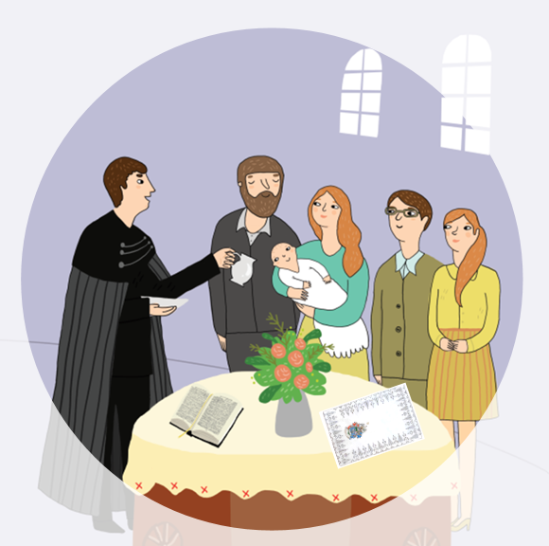
Szövetség Istennel
Áldozatok, megbékélés
Jézus áldozata a tökéletes áldozat
Új szövetség Istennel Jézus által
A szövetség megújítása a templomban: istentiszteletek, keresztség, úrvacsora

Slide 12
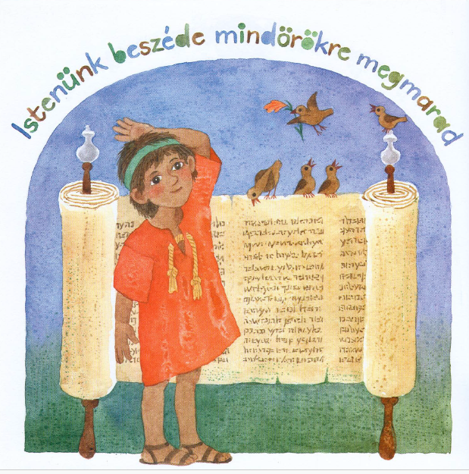
Isten szól – Isten kijelentése
Isten kijelentést ad: Isten beszéde, közlése önmagáról, vagy teremtményeiről, az emberről
Ez az ember számára öröm és kötelezettség egyaránt
Isten szól: teremtés, gondviselés, Isten cselekvése a történelemben, a törvény, a próféták
Az isteni kijelentés Jézus Krisztus személyével éri el a csúcspontját
Írásos rögzítés: a Szentírás

Slide 13
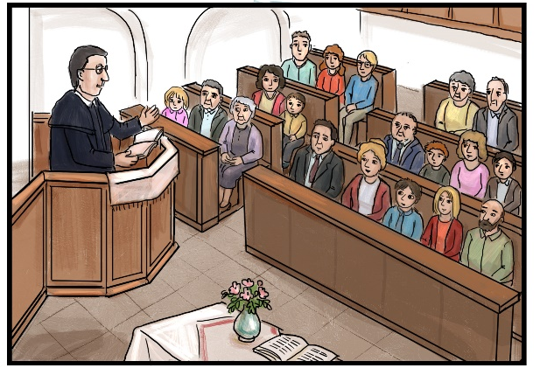
Istentisztelet és imádság a templomban
Válasz Isten kijelentésére: a hit gyakorlása: istentisztelet, imádság, a mindennapok tettei és szavai
Isten szolgálata a szent helyen – az élet istentisztelete
Isten és ember párbeszéde
Kötött imák és saját szavak
Isten színe elé állás – Ige – ima – ének – áldás - közösség

Slide 14
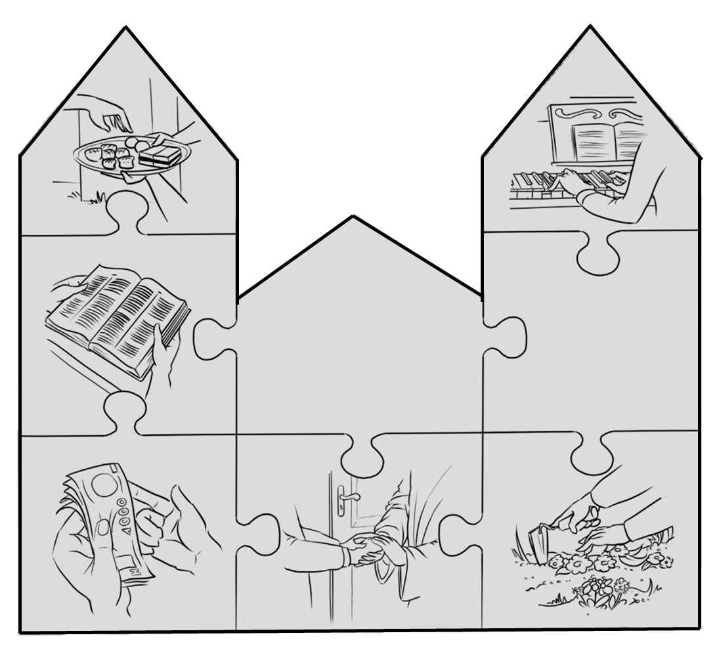
Lelki házzá épülni, élő kövekként
Mert mi Isten szolgálatában állunk, ti pedig Isten szántóföldje, Isten épülete vagytok.
Nem tudjátok, hogy ti Isten temploma vagytok, és az Isten Lelke bennetek lakik? Ha valaki Isten templomát beszennyezi, azt elpusztítja Isten, mert Isten temploma szent, és ez a templom ti vagytok. (1 Korinthus 3, 9.16-17.)
…ti magatok is mint élő kövek épüljetek fel lelki házzá, szent papsággá, hogy lelki áldozatokat ajánljatok fel, amelyek kedvesek Istennek Jézus Krisztus által. (1 Péter2,5)

Slide 15
Valláspedagógiai kapcsolódások
A gyermek a templomban – ne legyen idegen hely számára az Isten háza
A kisgyermek kíváncsisága, nyitottsága, rácsodálkozás, felfedezés öröme
A rítusok szerepe – imádságok, énekek, rend, sorrend - természetes és az élet része az Istenre figyelés egy jó rendben
Az ének és a zene érzelmi szinten is bekapcsol
Sok inger, online jelenlét, fáradtság – személyesség, elsősorban offline kommunikáció - a részvétel, a jelenlét ereje – a mély átélés lehetősége
A megszólítás mint bátorítás, erősítés – fontos vagy Istennek, Ő megszólít téged, van ideje rád
Teljesítmény – teljesítménykényszer – kétségek az önértékelésben – befogadottság átélése a közösségben – személyes odafigyelés – lelkigondozói attitűd
Alkotásban – tevékeny részvételben – lehetőség az érzések kifejezésére, az üzenetek elmélyítésére, befogadására
Keretjáték – a gyermek számára biztonságot ad – érdekes és nagy kaland – szimbólumok, jutalmak gyűjtése – érzi, látja, hogy a nagy téma, mint egy nagy játék fog át mindent

Slide 16
ISTEN HÁZÁBAN | Téma | Bibliai történet, igehely | Célok, hangsúlyok | Bátorító üzenetek
Hétfő | Szent hely és idő | A szent sátor 2 Mózes 25-29 | Szent: elkülönített, különleges, Istennek szentelt hely Találkozás Istennel | Te is találkozhatsz Istennel! Keresd a helyet és az időt erre!
Kedd | Isten szól hozzánk | A szentély – Sámuel születése és elhívása 1 Sámuel 1. 3. | Isten szól Egy gyermek a templomban, akiből próféta lesz | Figyelj Isten szavára! Hallgasd és olvasd a Bibliát!
Szerda | Istentisztelet és imádság a templomban | A templom – Salamon temploma, építés és felszentelés 1 Királyok 5-8 | Isten tisztelete, Isten dicsősége Imádság minden helyzetben | Isten rád is figyel, amikor imádkozol, énekelsz! Tiszteld és szeresd te is Őt!
Csütörtök | Szövetség Istennel | Jósiás hallgat Isten szavára - A megtalált tekercs a templomban 2 Királyok 22-23 | A templom a szövetség megújításának a helye | Isten a legjobb barátod! Hozzá tartozol te is! Bízhatsz Benne bátran!
Péntek | Otthon vagyunk az Atya házában | Az én Atyám házában kell lennem – A 12 éves Jézus a templomban Lukács 2,41-52 | Isten közelében Isten gyermekei vagyunk, a templom lelki otthonunk | Itt a helyed a templomban! Gyere el minél gyakrabban!
Vasárnap, záró alkalom | Épüljetek fel lelki házzá! | Mint élő kövek, épüljetek fel lelki házzá! 1 Péter 2,5 | Összefoglaló jellegű üzenet Belőlünk épül az egyház Jó együtt lenni a templomban, a gyülekezet közösségében | Téged is vár a gyülekezet! Fontos, hogy te is itt legyél!

Slide 17
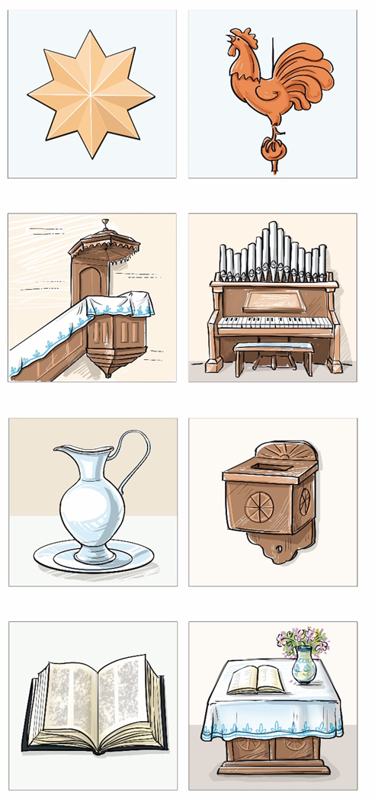
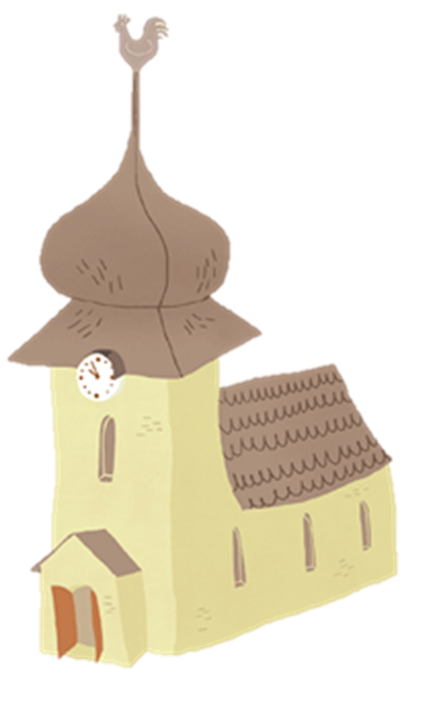
Kapcsolódás a mai templomhoz és jelképeihez

Slide 18
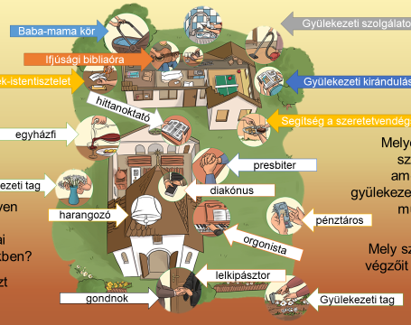
Kapcsolódás a gyülekezeti tagokhoz
Hívjunk meg templomba járó gyülekezeti tagokat! Készítsünk velük interjút!
Kérdezzük meg őket, miért szeretnek ide járni!
Kérdezzük meg őket, milyen alkalmakon vesznek részt! Milyen gyülekezeti csoporthoz tartoznak?
Mondják el, milyen feladatot vállalnak a gyülekezetben!

Slide 19

Hétfő – A szent sátor - 2 Mózes 25-29
Téma | Gondolatmenet | Aranymondás | Szimbólum A mi templomunk
Szent hely és idő | Bevezetés: A templom egy különleges hely. Szerintetek miért különleges? Mi az, ami tetszik nektek itt? Mi az, ami más, mint otthon? A Bibliában is találkozunk ilyen különleges helyekkel. Ezek a helyek arra valók, hogy találkozzanak az emberek Istennel. Mózes is épített egy olyan sátrat, ahol Isten népe az Urat tisztelhette. Isten és a nép szövetsége – Mózes felmegy a Sínai-hegyre Isten parancsot ad Mózesnek a szent sátor megépítésére A sátor berendezései A papi szolgálatot Áron és fiai végzik A szent sátor építésének célja: az emberek ott tiszteljék Istent - ne felejtsék el, hogy Isten a szabadítójuk és Ő mindig velük van | „Megszentelem a kijelentés sátrát és az oltárt. Izráel fiai között fogok lakni, és Istenük leszek.” 2 Mózes 29,44-45 | Csillag A mi templomunk tetején csillag van. A csillag elvezette a napkeleti bölcseket Jézushoz. Emlékeztet bennünket arra, hogy mindig figyeljünk Istenre, és keressük az alkalmat, hogy találkozzunk Vele.

Slide 20
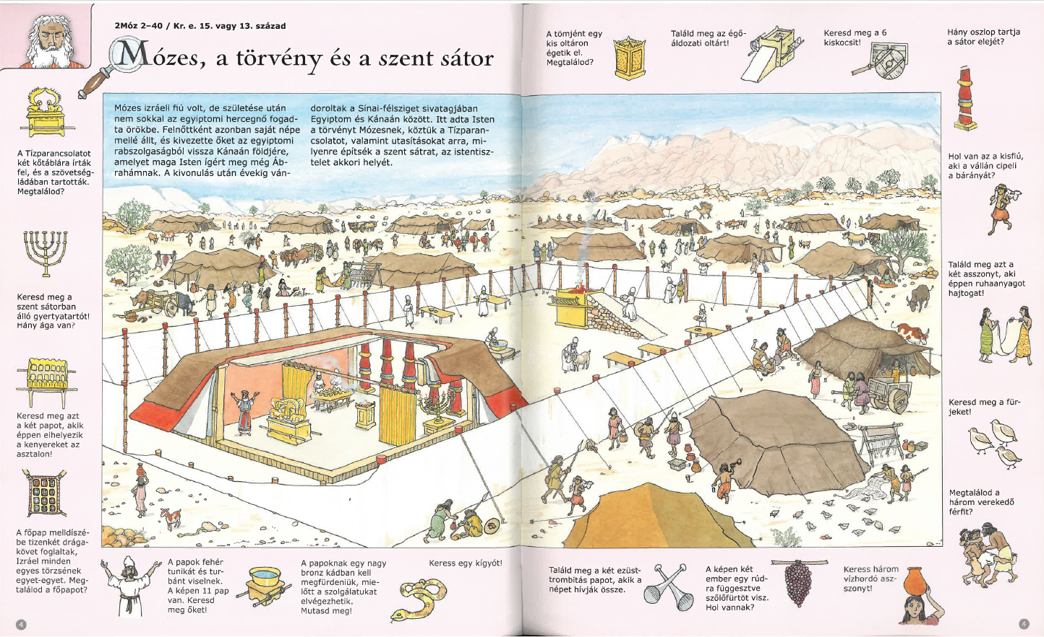
Forrás: Martin, Peter: Bibliai nyomkereső. Kálvin Kiadó, 2014.

Slide 21
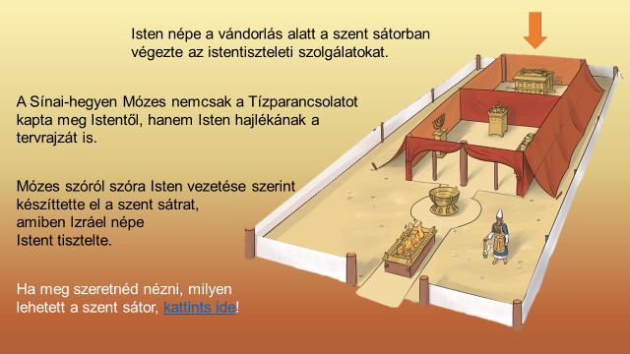
PPT - A szent sátor építése és részei Szolgálattevők
Rajzok
Magyarázat
Kisfilm a szent sátorról
A mai szolgálati lehetőségek
Feladatok

Slide 22
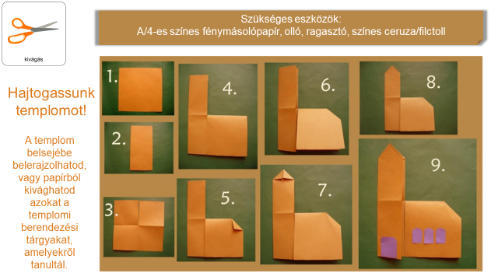
PPT – A református templom berendezései Úton a templomba
Képanyag a templom tárgyaihoz
Ének: Templomunk az Isten háza
Kézműves ötlet: videó az elkészítéshez:
https://www.youtube.com/watch?v=_zy0XMhWg7Q

Slide 23
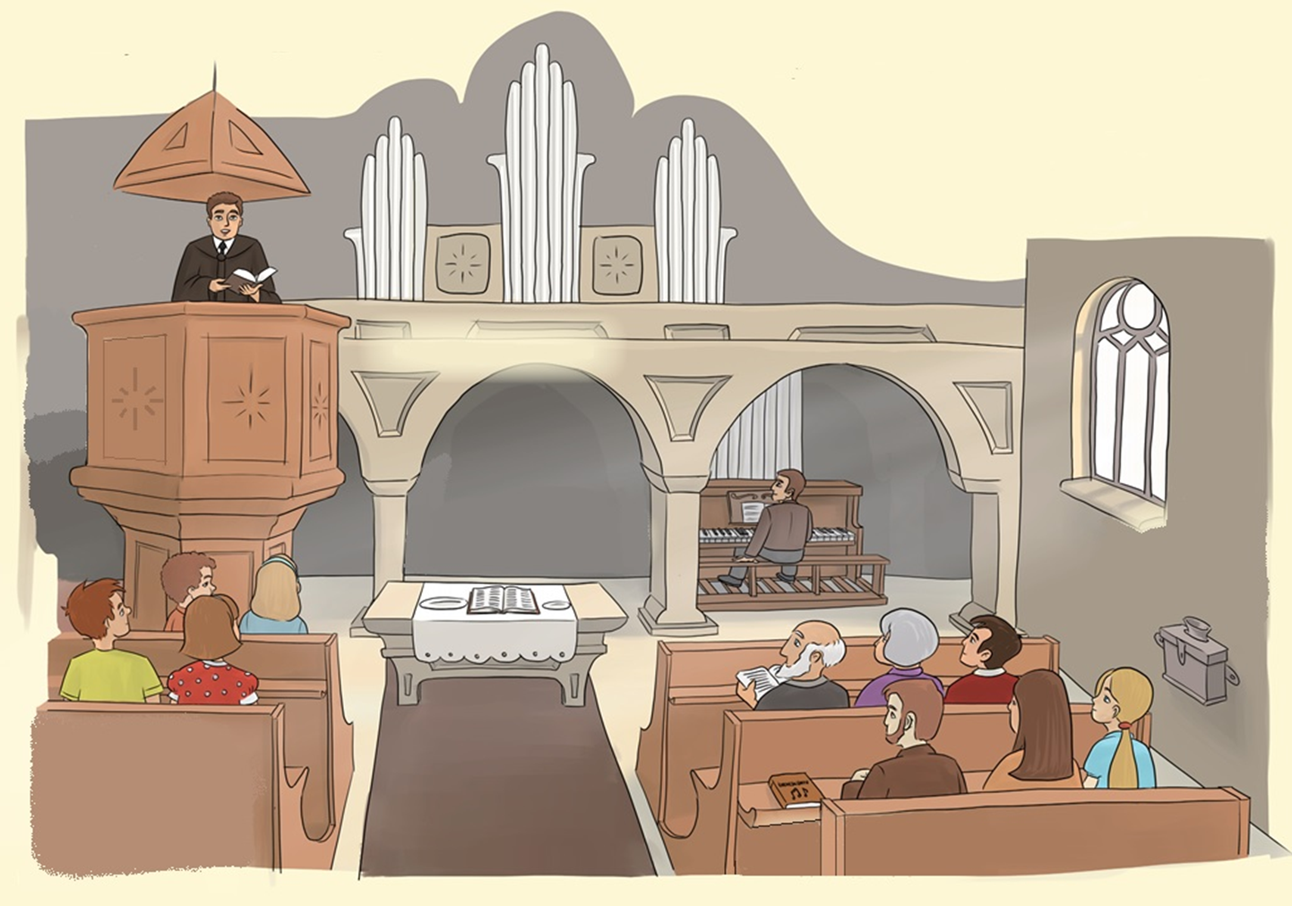
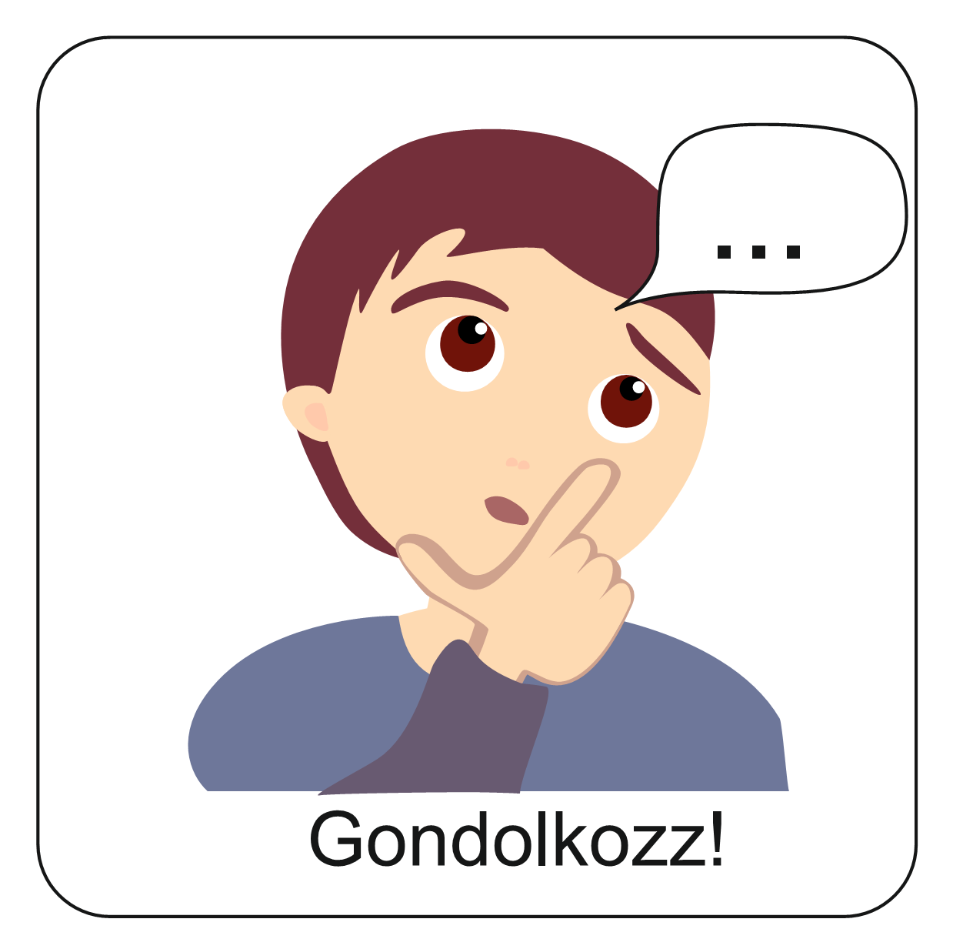
Figyeld meg, kik és milyen tárgyak vannak a templomban!
Meg tudtad őket nevezni?
lelkész
orgona
úrasztala
szószék
orgonista
gyülekezeti tag
persely
padok
énekeskönyv

Slide 24
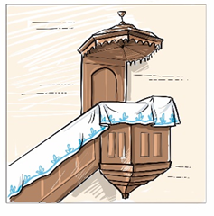
Kedd: A szentély – Sámuel születése és elhívása 1 Sámuel 1. 3.
Téma | Gondolatmenet | Aranymondás | Szimbólum A mi templomunk
Isten szól hozzánk | Bevezetés: Gondold át: hány ember szólt már hozzád a mai napon? És Isten szólt már hozzád? Szerinted Isten tud beszélni hozzánk? Vajon hogyan? A mai történet egy olyan gyermekről szól, akihez szólt Isten a templomban. Anna a templomban, imádsága a gyermekért, Sámuel születése Sámuel a silói szentélyben, Éli papnál Isten megszólítja Sámuelt, Sámuel válasza Sámuelhez sokszor szól Isten, felnőve próféta és Izráel bírája lesz – Figyel Istenre és Isten szavát adja tovább az embereknek | „Szólj, Uram, mert hallja a te szolgád!” 1 Sámuel 3,9 | Szószék A szószéken a lelkész a Bibliát olvassa és magyarázza. Ez Isten szava hozzánk. Mi Istent a Bibliából ismerjük meg.

Slide 25
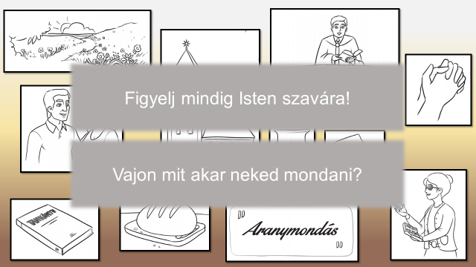
PPT – Sámuel elhívása
Történet képekkel
Ének: Szólj hozzám csendesen,…
Isten terve az életünkkel – képek és kérdések

Slide 26
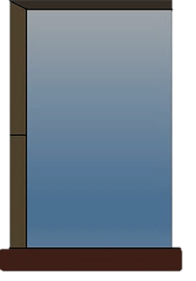
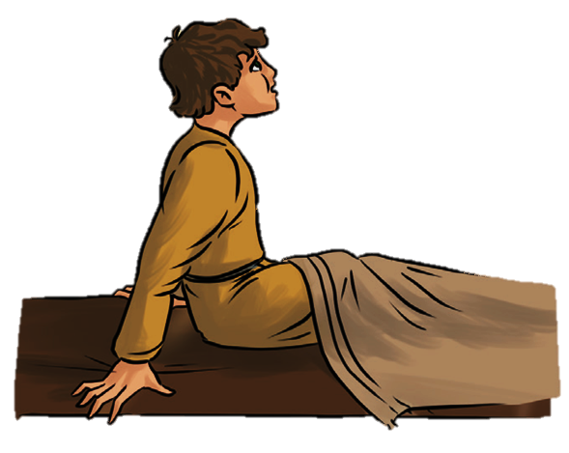
Serdülő fiú volt már, amikor egyik éjszaka különös dolog történt.
SÁMUEL!
Itt vagyok!

Slide 27
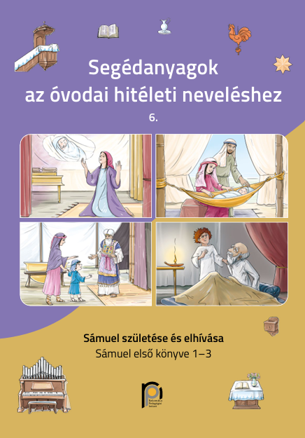
Sámuel születése és elhívása – Segédanyag az óvodai hitéleti neveléshez
Teológiai és valláspedagógiai háttéranyag
Szempontok a feldolgozáshoz
Rajzos feladatok – óvodásoknak és kisiskolásoknak
Tematikus képek

Slide 28
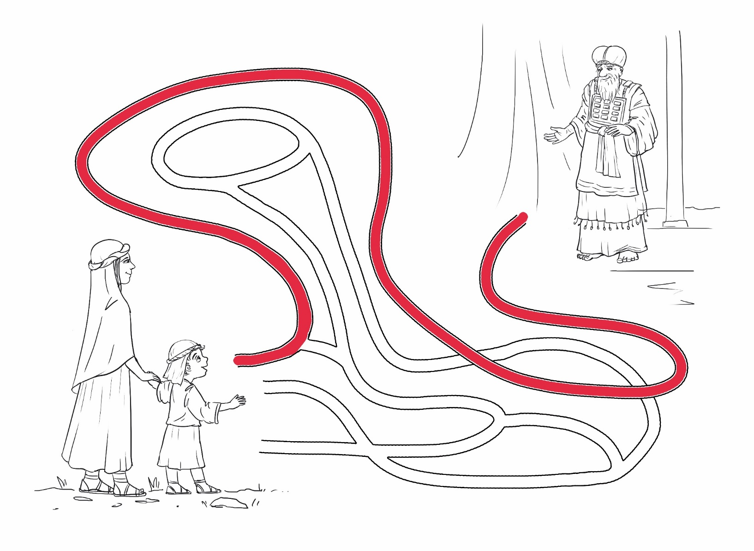

Slide 29
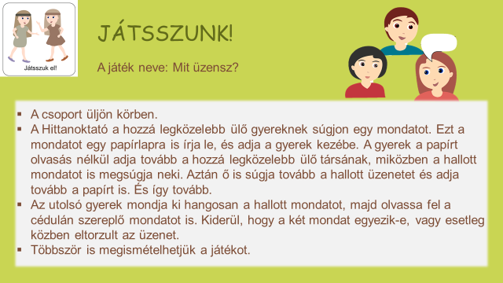
PPT – A Biblia keletkezése, az írástekercs elkészítése Ismerjük meg a Biblia világát!
Képanyag az írástekercshez
Kérdések beszélgetéshez
Ének: Engem szeret Jézusom, Bibliámból jól tudom…
Játék

Slide 30
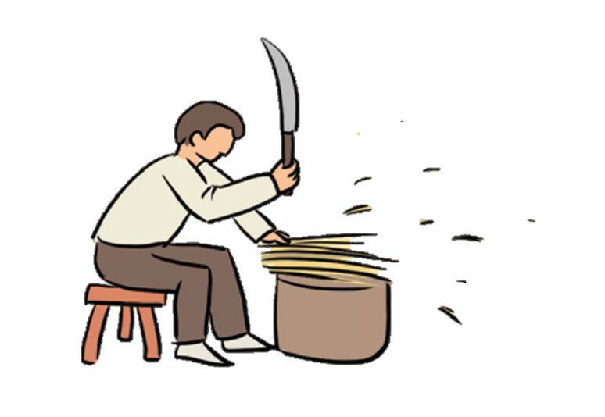
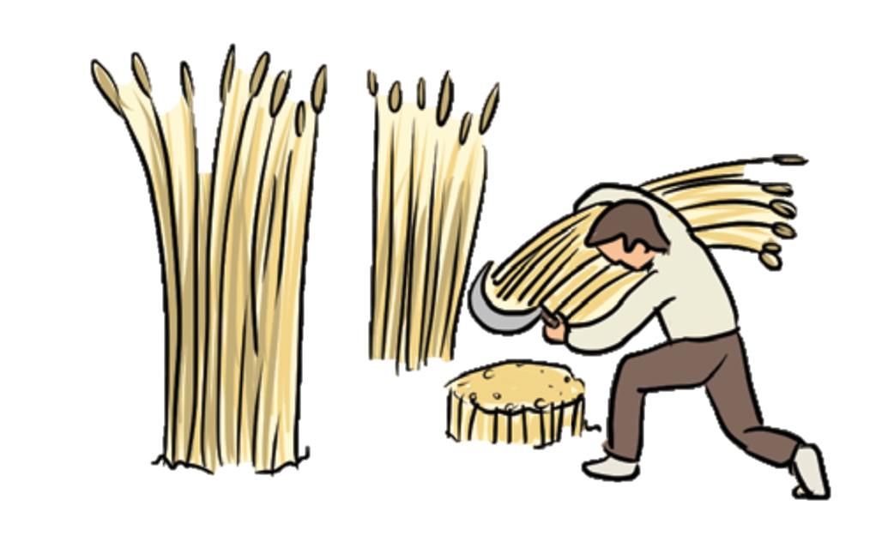
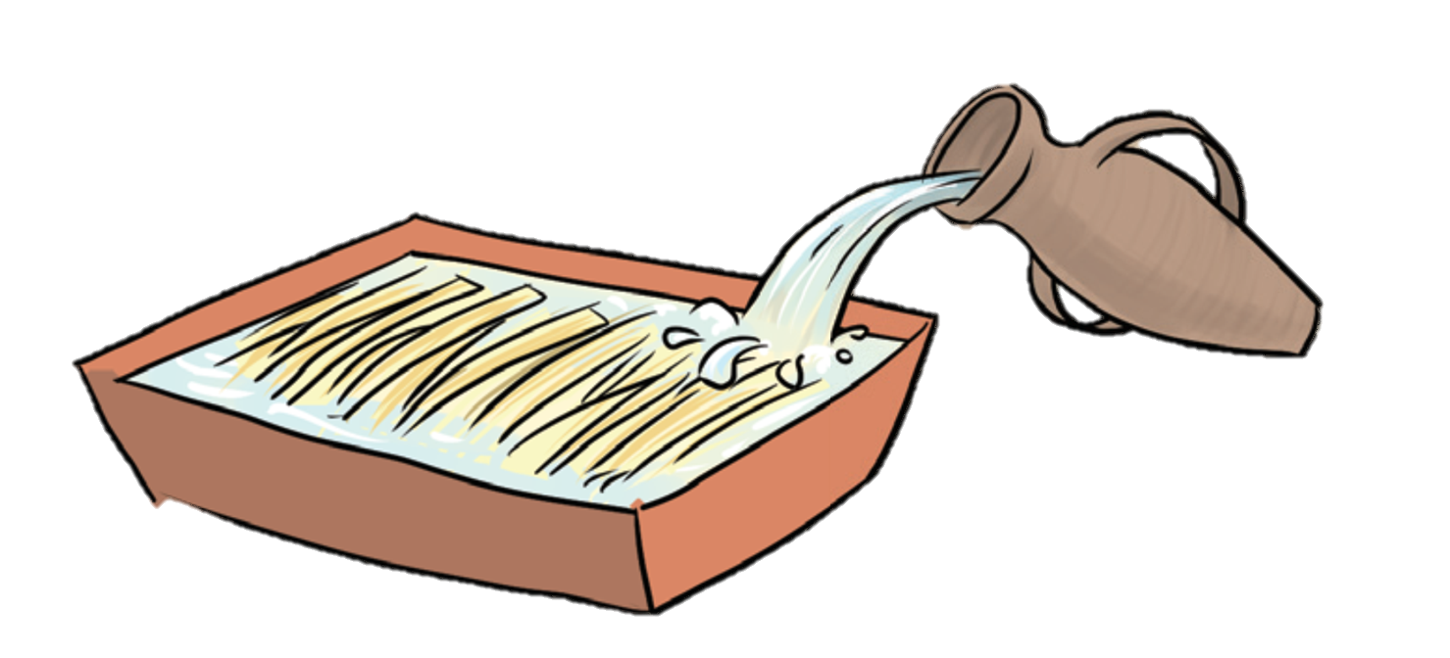
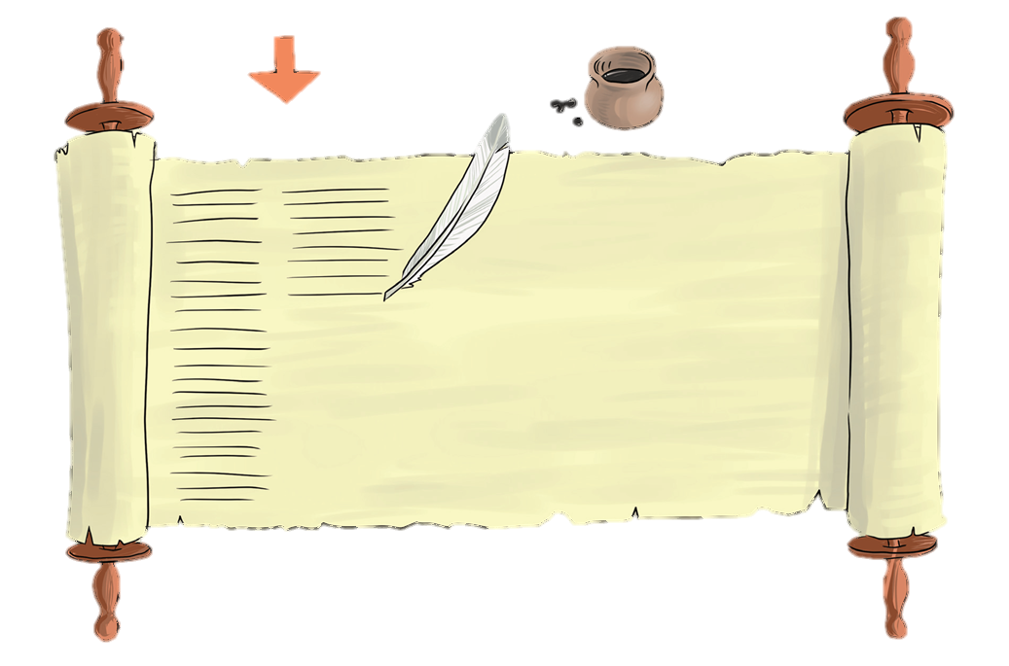
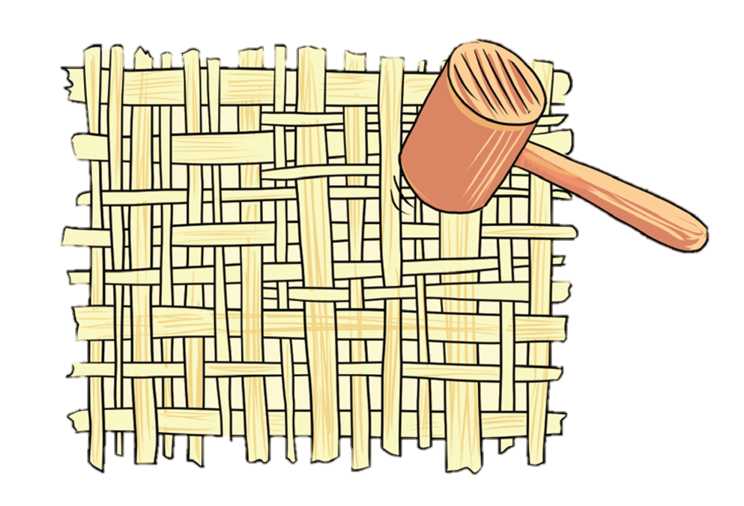
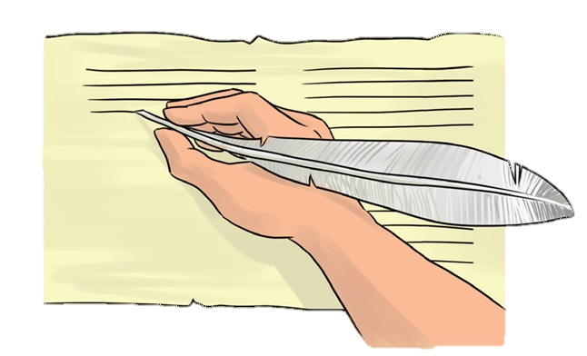
A Bibliát régen bőrre, vagy különleges papiruszra írták tintával.
A lapokat feltekerték.
Ezért nevezték tekercsnek.
Tudod-e?
Az első papírok
papirusznádból készültek.
De hogyan?

Slide 31
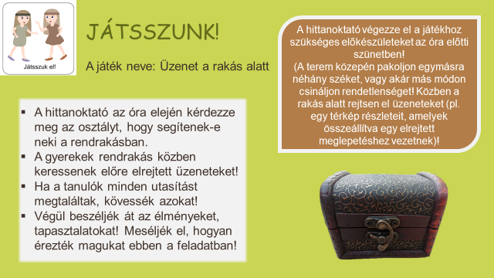
PPT – Hogyan kövessük a Szentírást? Kövessük a Szentírást! - olvasmány
Játék ötlet
Magyarázat
Életpéldák
Énekek: Szívem csendben…, Ki az Isten szereti
Imádságra nevelés

Slide 32
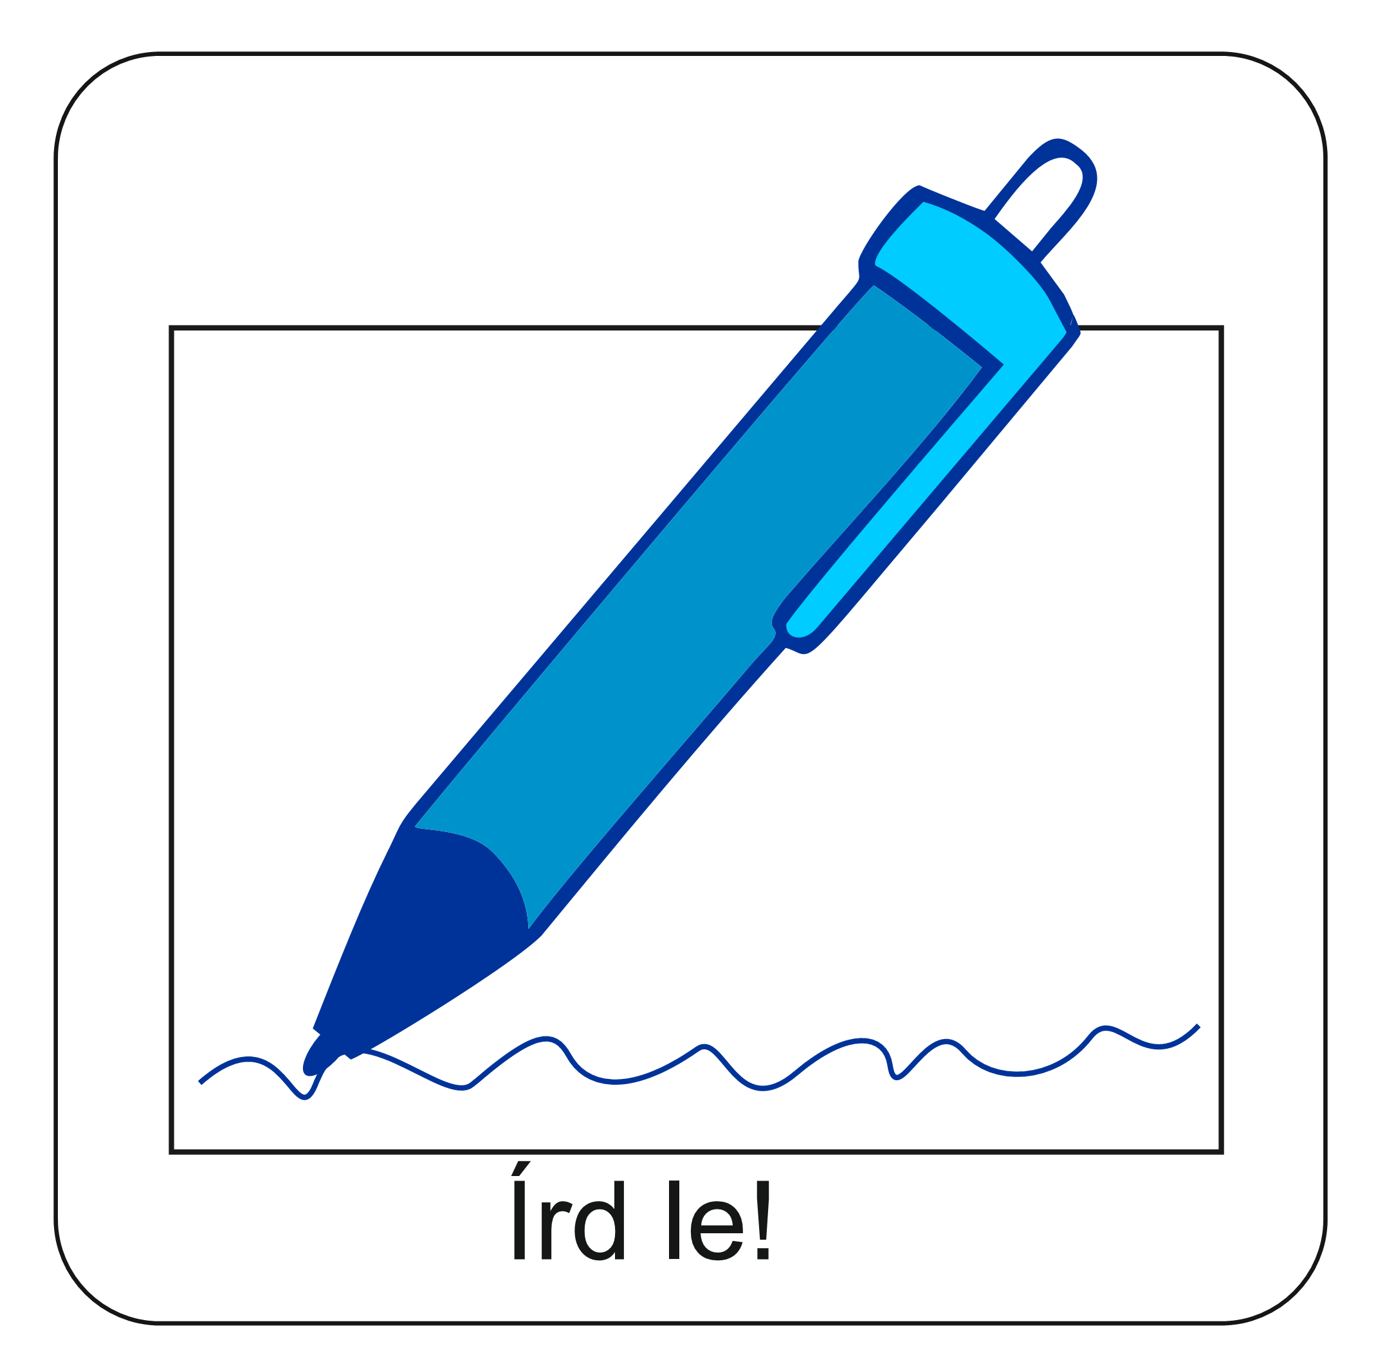
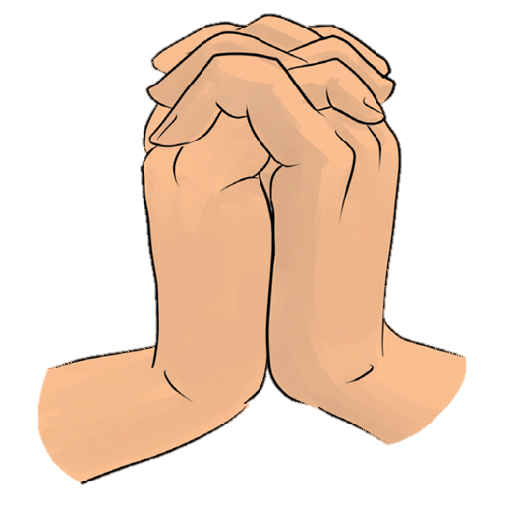
Imádságban is figyelhetünk az Úrra!
Hálát adhatunk Neki azért, amit Tőle kaptunk.
Kérhetjük Őt, hogy segítsen abban, amiben segítségre van szükségünk.
Egy megkezdett imádságot olvashatsz itt.
Egészítsd ki a saját szavaiddal, kéréseiddel!
Írd le a füzetedbe és mondd el imára kulcsolt kézzel Istennek!
Istenem!
Köszönöm, hogy adtad nekünk a Szentírást, amelyből én is megismerhetem a Te szavadat. Kérlek segíts nekem ………………………………………………………………..………………………..………! Ámen.

Slide 33
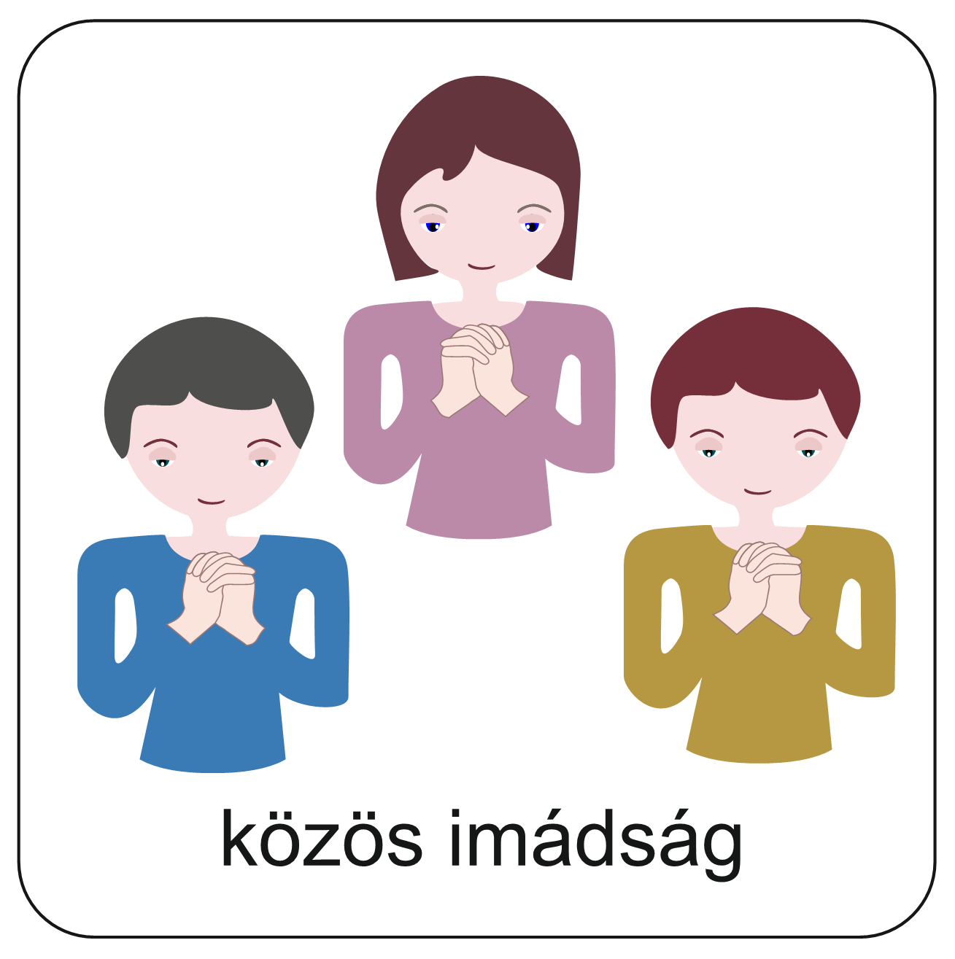
HÁLAIMÁDSÁG
A Hittanoktató egyenként mondja a mondatokat, a gyerekek pedig minden mondat után együtt hangosan imádkozzák: Köszönjük, Istenünk!
Mondjunk hálaadó imádságot, közösen!
Hittanoktató:
Hálát adunk Neked, hogy a Szentírásban szólsz hozzánk!
Hittanoktató:
Hálát adunk azért, hogy a Bibliában olyan történeteket találhatunk, amelyek segítenek jobban megérteni Téged!
Hittanoktató:
Hálát adunk azért, hogy a bibliai történetek arra tanítanak, hogy szeressünk Téged és egymást!
Gyerekek:
Köszönjük, Istenünk!
Gyerekek:
Köszönjük, Istenünk!
Gyerekek:
Köszönjük, Istenünk!
Ámen.

Slide 34
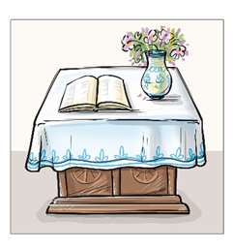
Szerda - A templom – Salamon temploma, építés és felszentelés – 1 Királyok 5-8
Téma | Gondolatmenet | Aranymondás | Szimbólum A mi templomunk
Istentisztelet és imádság a templomban | Bevezetés: Soroljuk fel, milyen tárgyakat látunk a templomban! Gyűjtsük össze, mit szoktunk csinálni a templomban! Te melyiket kedveled a legjobban – éneklés, közös ima, igehirdetés, áhítat…? Volt egy király, aki nagyon örült, hogy építhetett egy olyan házat, amelyikben Istent lehetett tisztelni és Hozzá lehetett imádkozni. Dávid fia, Salamon király – bölcsessége és gazdagsága Értékes anyagokat szerez és sok-sok munkással építkezésbe kezd – hét év alatt épül fel a jeruzsálemi templom A templom és berendezései A templom felszentelési ünnepsége – Salamon imádsága – Isten meghallgat minden helyzetben | „Nézz nyitott szemmel erre a házra éjjel és nappal, arra a helyre, amelyről ezt mondtad: Ott lesz az én nevem!” 1 Királyok 8,29 | Az Úr asztala Templomunk közepén áll az Úr asztala. Rajta van a Biblia. Sokszor álljuk körbe ünnepeken. Ide jönnek, akiket megkeresztelnek, akik úrvacsoráznak, akik összeházasodnak, vagy akik az áhítaton imádkoznak. Isten házának vendégei vagyunk az Ő asztalánál.

Slide 35
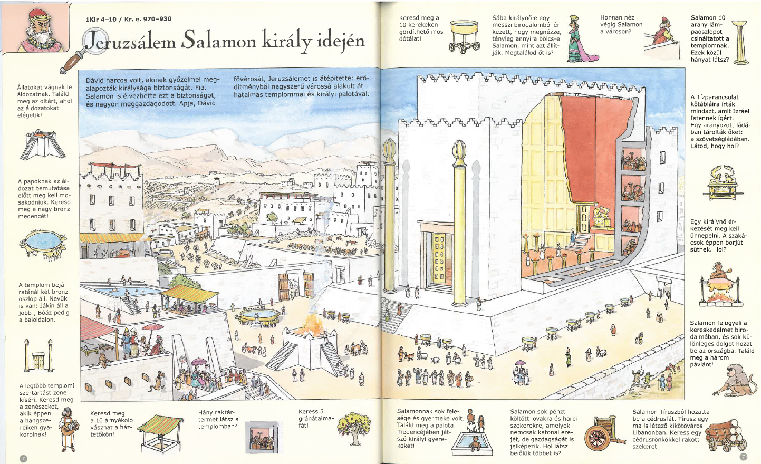
Forrás: Martin, Peter: Bibliai nyomkereső. Kálvin Kiadó, 2014.

Slide 36
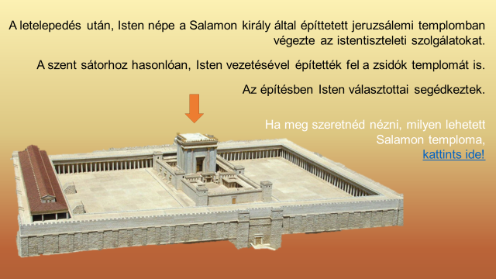
PPT – Salamon temploma Szolgálattevők
Rajzok és magyarázat a templomhoz
Kisfilm a jeruzsálemi templomról
Feladatok - Mai szolgálati lehetőségek a gyülekezetben és a gyermek életében
Ének: Áldjátok az Úr nevét…

Slide 37
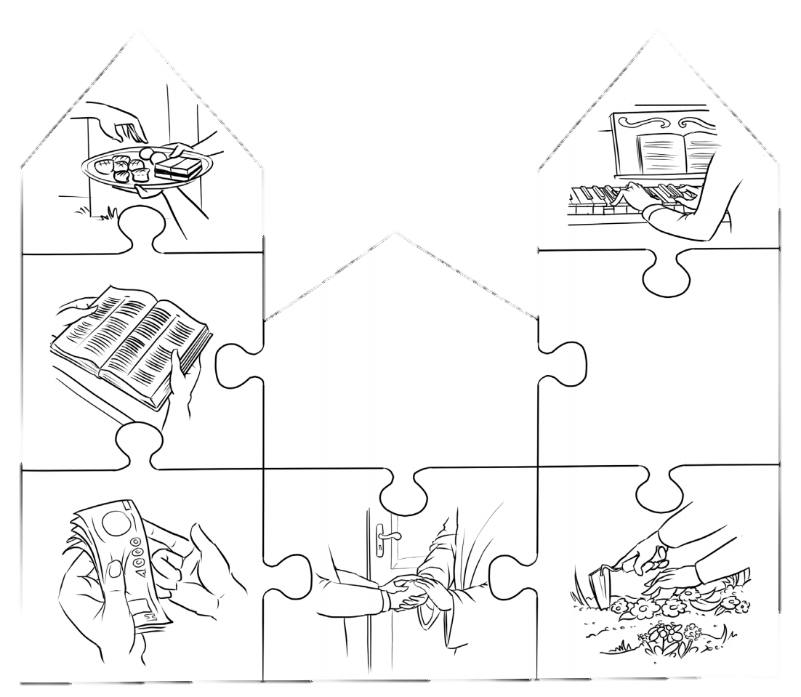
Válogass a felsorolt lehetőségek közül!
Melyek azok, amelyekben te is szívesen részt vennél?
Lelkesen éneklek a gyermek-istentiszteleten.
Adakozom a zsebpénzemből.
Segítek berendezni a gyülekezeti termet.
Segítek elpakolni a gyermek-istentisztelet után.
Hozok virágot az úrasztalára.
Segítek hangszeren kísérni a gyermek-istentiszteleti énekeket.
Imádkozom.
Felolvasom az
aranymondást a Bibliából.
Segítek a szeretetvendégségen.

Slide 38
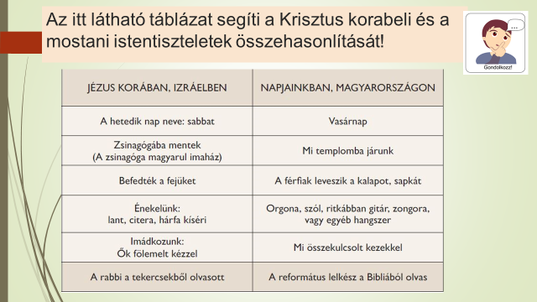
PPT – A református istentisztelet
Nagyobbaknak – 4-6. évfolyam
A nyugalom napjáról
Az istentisztelet részeiről
Énekek

Slide 39
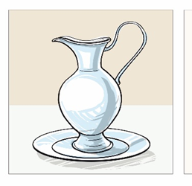
Csütörtök: Jósiás hallgat Isten szavára - A megtalált tekercs a templomban - 2 Királyok 22-23
Téma | Gondolatmenet | Aranymondás | Szimbólum A mi templomunk
Szövetség Istennel | Bevezetés: Neked van jó barátod? Mit szokott neked segíteni? És te miben segítettél már neki? Mit csináltok együtt? Miben hallgatsz rá? Ma is egy királyról szól az Ige. Egy olyan királyról, akinek a legjobb barátja volt Isten és aki mindenben hallgatott Istenre. Jósiás, a gyermek király – a fiatal király templomfelújításba kezd – fontos neki Isten háza A templomban írástekercset találnak – Jósiás meghallja Isten szavát Jósiás elhatározza, hogy mindent úgy tesz, ahogy azt Isten törvénye mondja Jósiás és a nép megújítják a szövetséget Istennel – megígérik, hogy neki engedelmeskednek teljes szívvel | „…szövetséget kötött az Úr színe előtt: hogy az Urat követik, parancsolatait, intelmeit és rendelkezéseit teljes szívükből és teljes lelkükből megtartják.” 2 Királyok 23,3 | Keresztelő kancsó A keresztség azt jelenti: Istenhez tartozunk, Ő a mi szövetségesünk, a legjobb barátunk. Jézus segít, hogy mi is tiszta szívvel higgyünk Benne és ragaszkodjunk Hozzá.

Slide 40
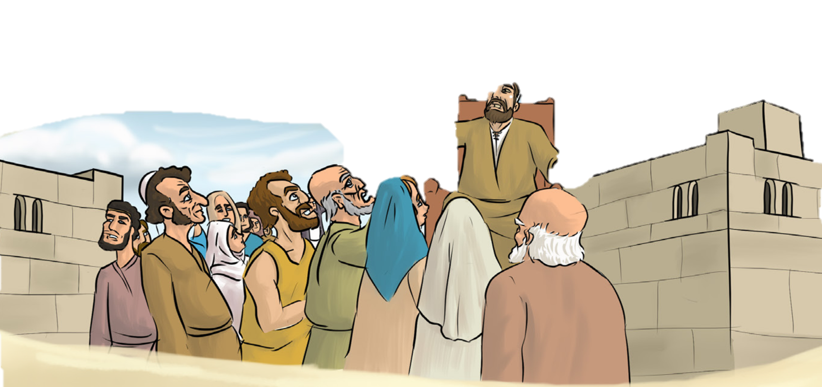
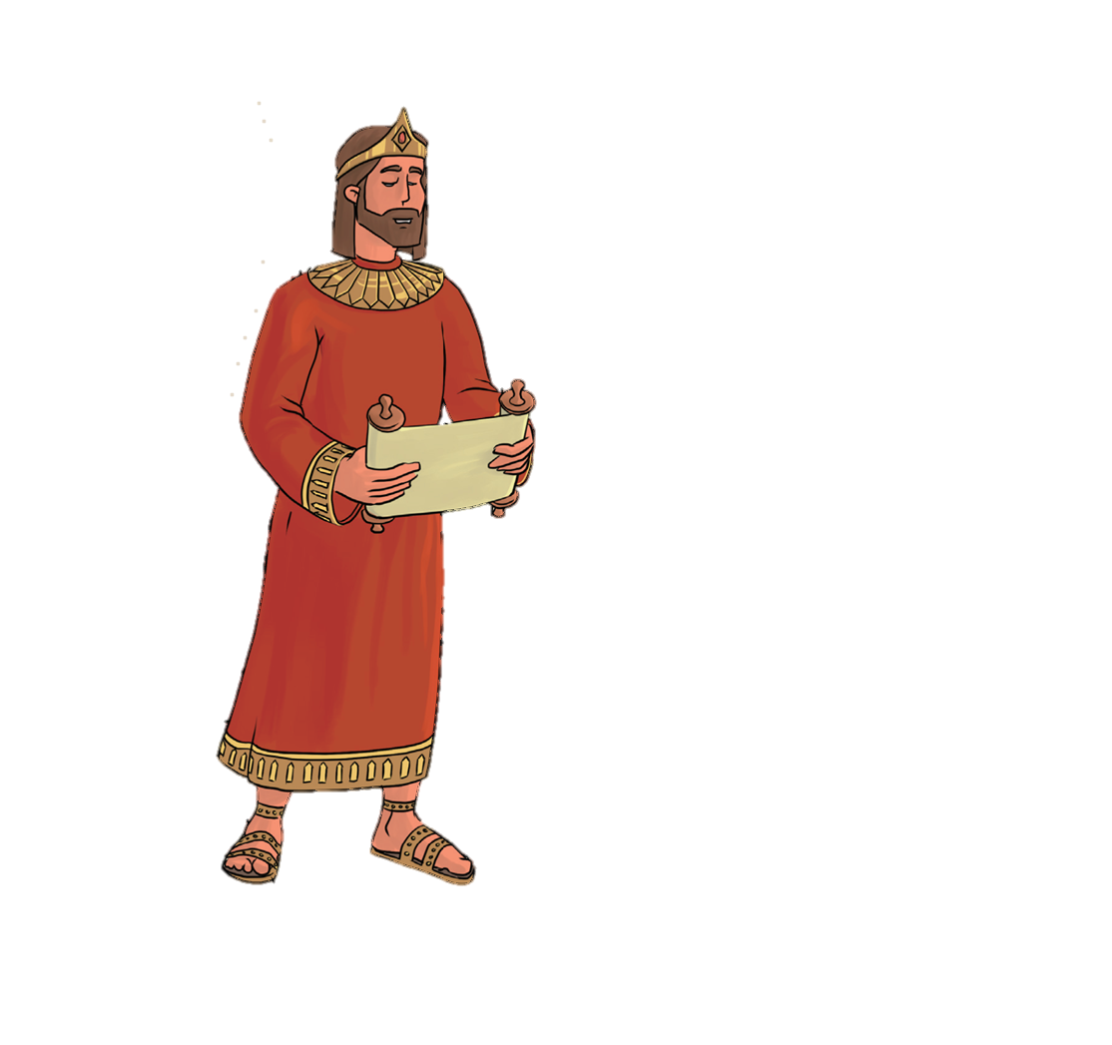
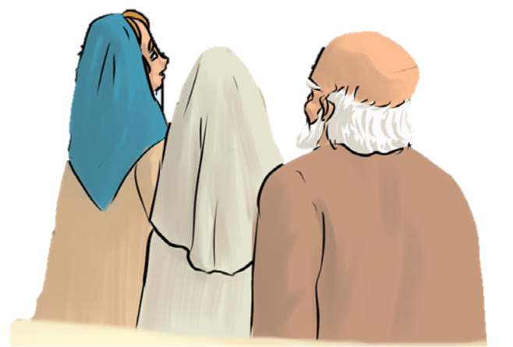
Jósiás király nagy ünnepséget rendezett, és összehívta a népet.
Felolvasta nekik a törvényt.
Ez Isten tanítása. Ezek szerint a szabályok szerint fogunk élni.
És a nép megfogadta, hogy ezentúl teljes szívvel követi Isten törvényét, és odafigyel a tanítására.
Ez szövetség köztünk és Isten között.

Slide 41
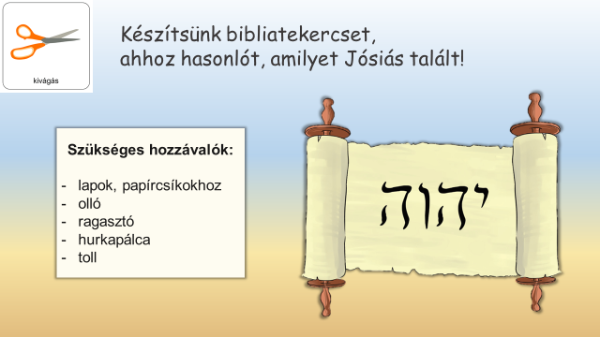
PPT – Jósiás történetéhez Egy király, aki követte a Szentírást
Játék ötlet
Történet képanyaggal
Kézműves ötletek
Ének: Szívem csendben…
Imádságra neveléshez ötlet

Slide 42

Péntek: Az én Atyám házában kell lennem – A 12 éves Jézus a templomban - Lukács 2,41-52
Téma | Gondolatmenet | Aranymondás | Szimbólum A mi templomunk
Otthon vagyunk az Atya házában | Bevezetés: Mi az, ami tetszett neked ezen a héten? Miért volt jó itt lenni? Jézus nagyon szeretett a templomban lenni, már akkor is, amikor gyermek volt. Akkor csak egy templom volt - ünnepek és zarándokutak a jeruzsálemi templomba Jézus a szüleivel és a zarándokokkal Jézust nem találják a szülei, három napig keresik Jézus a templomban az írástudók között Rátalálnak – neki itt kell lennie, itt van a helye Jézus hazamegy a szüleivel | „Nem tudtátok, hogy az én Atyám házában kell lennem?” Lukács 2,41-52 | Kakas Sok református templom tetején kakas is van. A kakas hangja arra emlékeztette Pétert, hogy hűségesnek kellett volna maradnia Jézushoz. Most is arra emlékeztet, hogy itt a helyünk Isten közelében!

Slide 43

Forrás: Martin, Peter: Bibliai nyomkereső. Kálvin Kiadó, 2014.

Slide 44

PPT – A tizenkét éves Jézus a templomban
Képanyag a jeruzsálemi templomhoz
A történet képekkel
Kérdések beszélgetéshez
Kézműves ötlet

Slide 45




Beszéljétek meg párban!
1.
Mikor voltál legutóbb templomban?
2.
Kivel voltál a templomban?
3.
Miért szeretnek az emberek templomba járni?

Slide 46

PPT – Református jelképek és református címer Református hittanos vagyok
Jelképek és a címer rövid magyarázata képekkel
Ének: Isten szívén megpihenve

Slide 47


A templomban – Akkor és most: istentisztelet Jeruzsálemben és nálunk – Mi történik a templomban?
Vitális Ilona: Isten háza. Keresztyén Ismeretterjesztő Alapítvány, 2013.
Kelemen Czakó Rita (rajzolta): Gyere velem templomba. Kálvin Kiadó, 2015.

Slide 48

Martin, Peter: Bibliai nyomkereső. Kálvin Kiadó, 2014.

